Slide 1
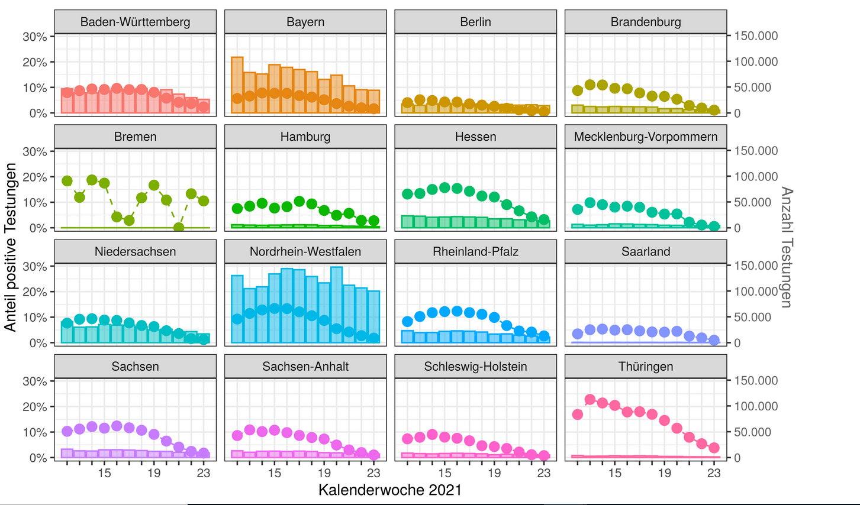
Anzahl der Testungen und Positivenanteile nach BL und KW Datenstand 15.06.2021

Slide 2
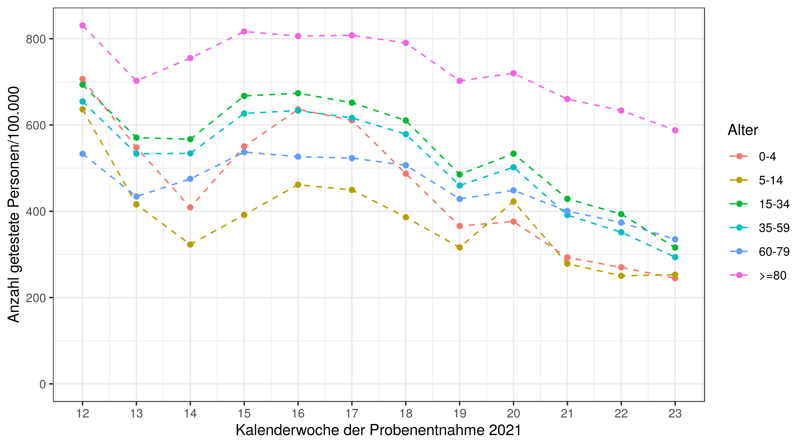
Positivenanteile nach Altersgruppe und KW Datenstand 15.06.2021
Anzahl der Testungen nach Altersgruppe
pro 100.000 Einwohner und KW
Datenstand 15.06.2021

Slide 3
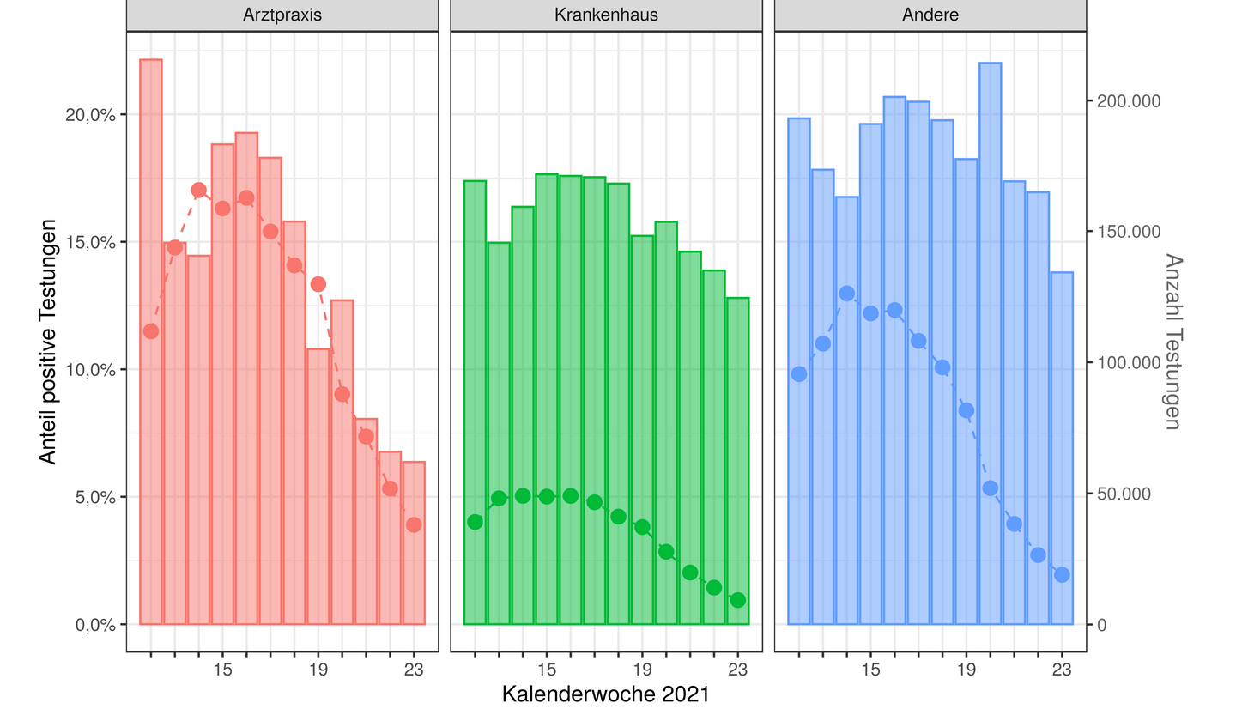
Anzahl der Testungen nach Abnahmeort und Altersgruppe pro KW – Datenstand 15.06.2021

Slide 4
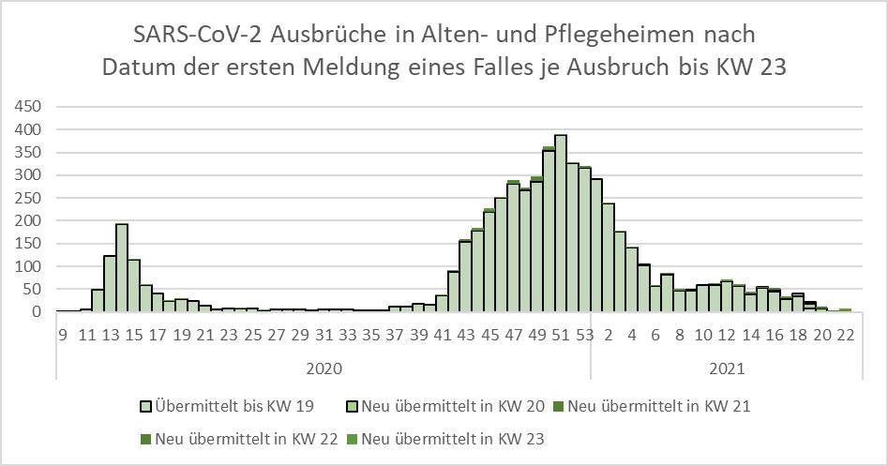
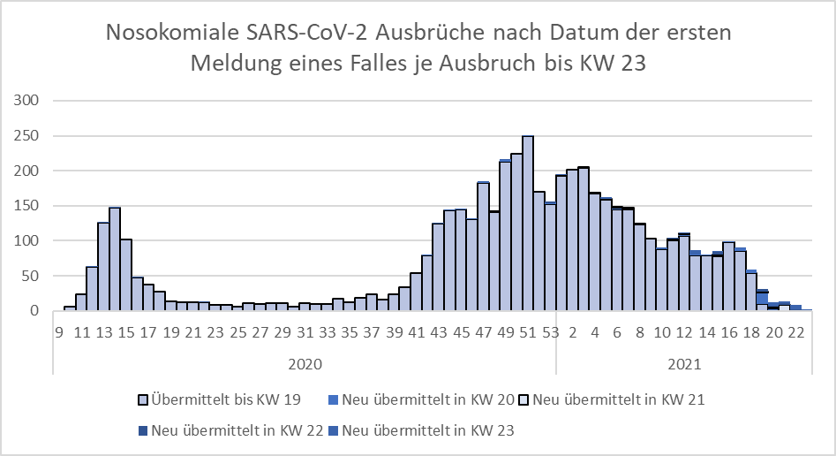
Ausbrüche Altenheime
Ausbrüche med. Einrichtungen

